Slide 1





8-9 класс
Тема Великой Отечественной войны и в настоящее время у граждан нашей страны вызывает отклик в сердцах. На протяжении долгих лет композиторы и поэты посвящают этому важному периоду нашей истории свои сочинения. Определите, какие из представленных произведений были созданы в годы Великой Отечественной войны.
«Смуглянка»
1940 год
«Баллада о солдате»
1961 год
«Священная война»
1941 год
«День Победы»
1975 год
«В землянке»
1942 год
Далее

Slide 2
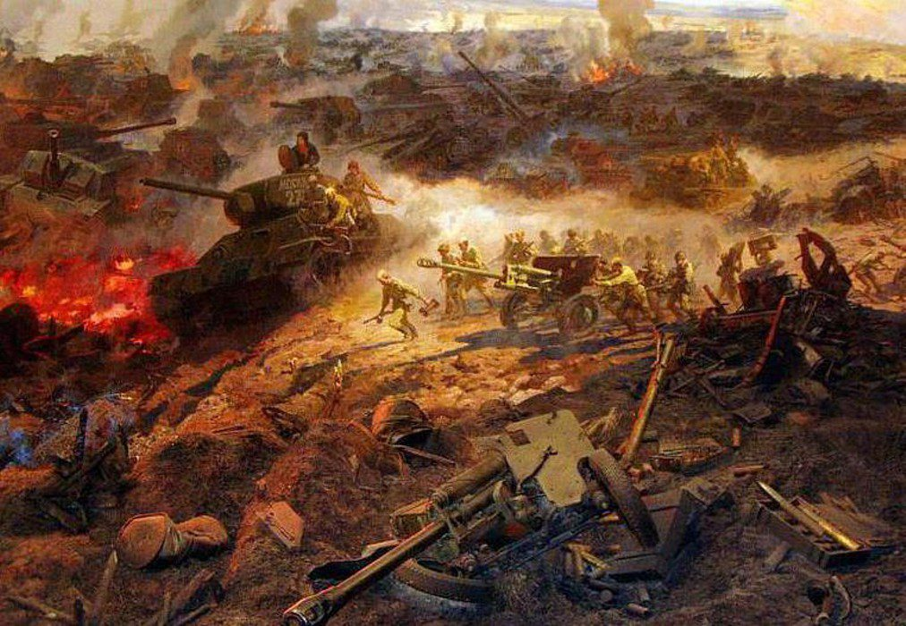
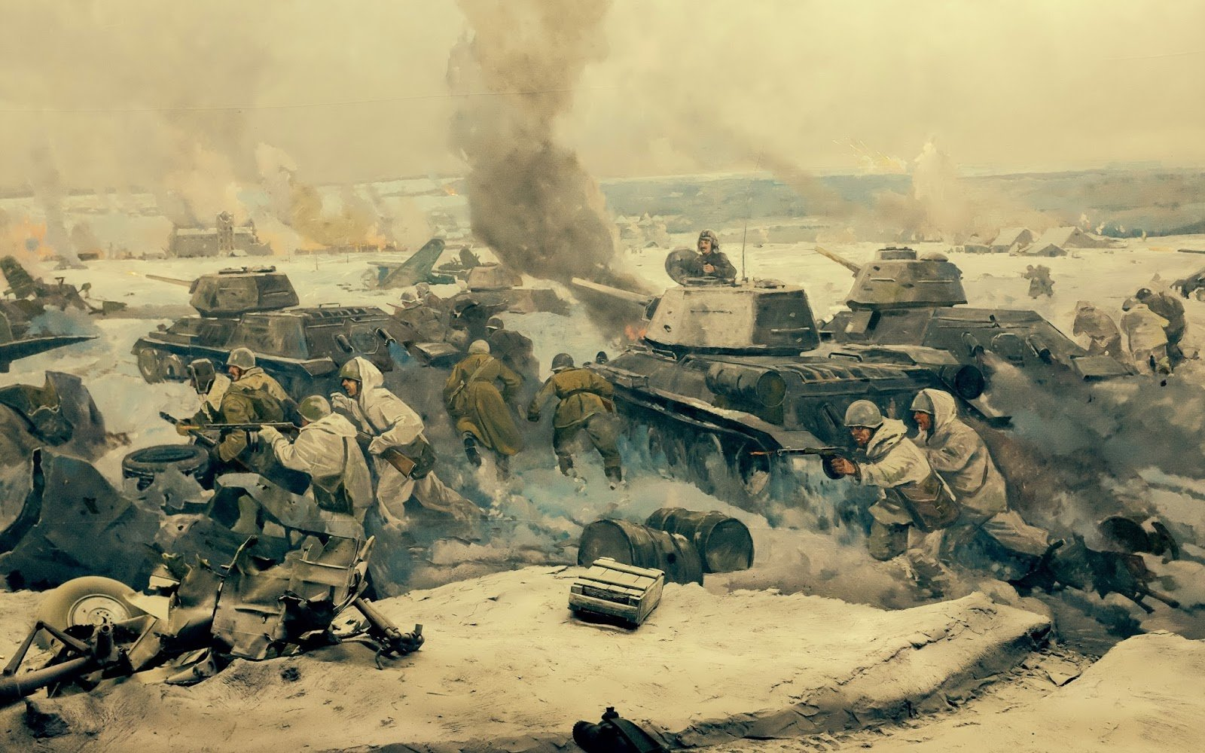
8-9 класс
Далее
Какие события из перечисленных определили коренной перелом в Великой Отечественной войне?
Смоленское сражение
Сталининградская битва
Блокада Ленинграда
Битва на Курской дуге
Сражение под Вязьмой
Штурм Берлина

Slide 3
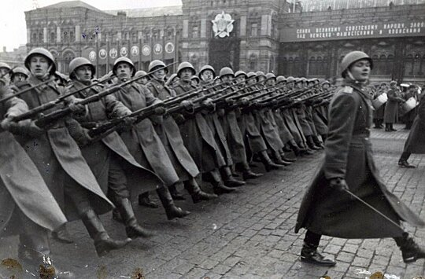
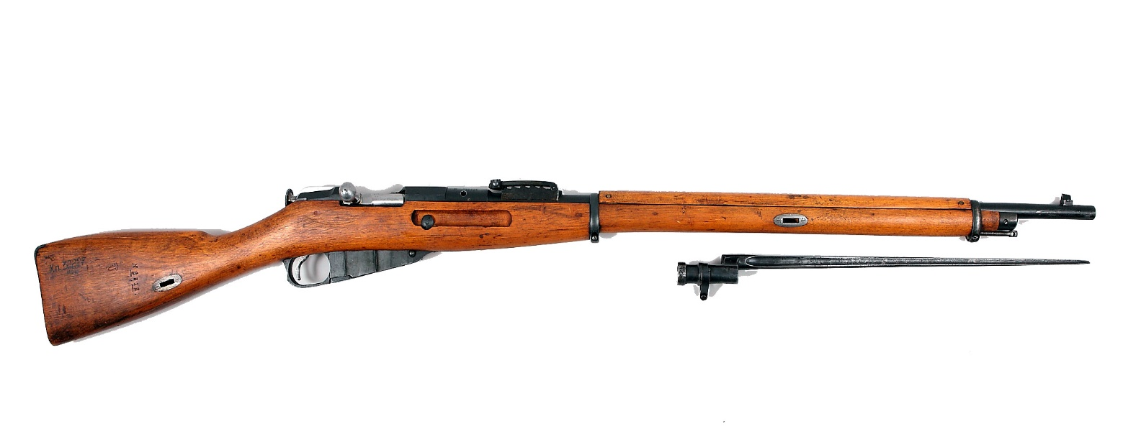
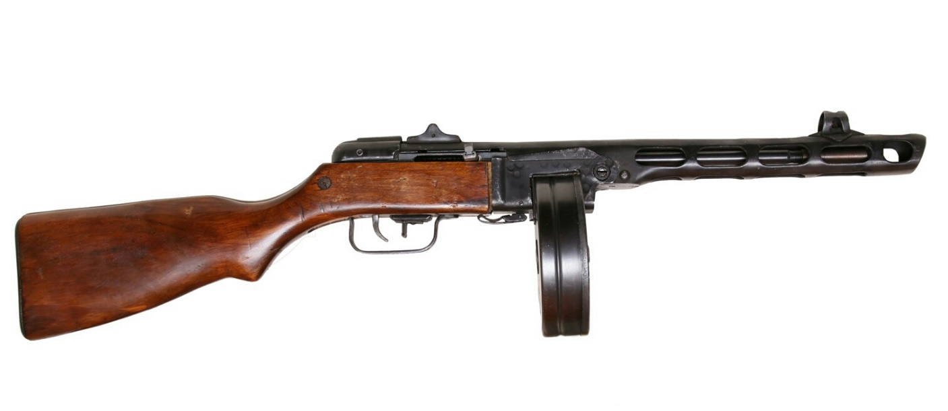
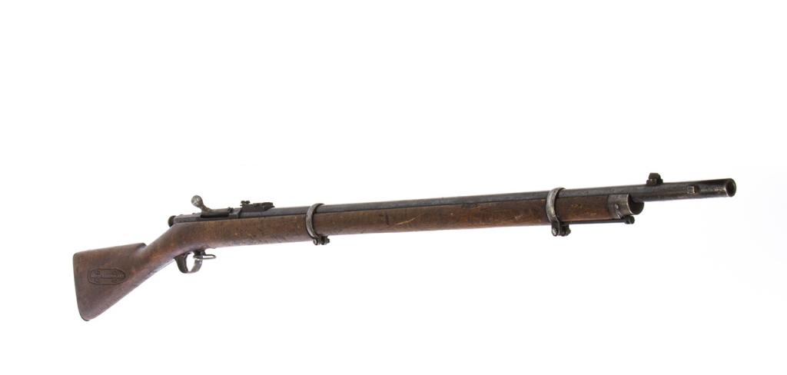
8-9 класс
Далее
Этот образец, который можно увидеть в руках воинов на параде 1945 года, был принят на вооружение ещё в 1891 году. Послужило оружие и в боях Великой Отечественной войны, с ним победители прошли по Красной площади в положении «на руку»:
Винтовка Бердана
Трёхлинейная винтовка Мосина
Пистолет-пулемёт Шпагина

Slide 4
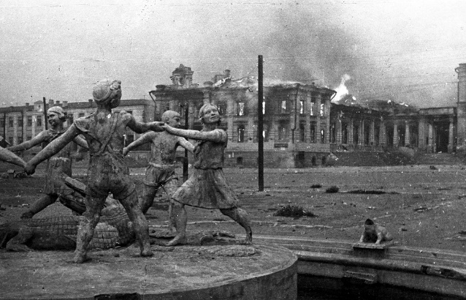
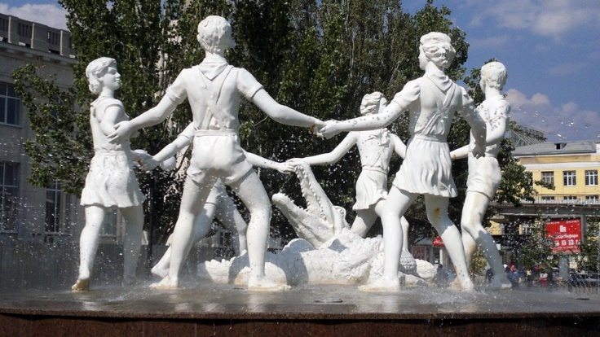
8-9 класс
Выберите верные утверждения о представленных фотографиях:
На первой картинке изображен город Сталинград, на второй – Волгоград.
Обе иллюстрации связаны с городом Курском.
Фонтан представляет собой иллюстрацию к стихотворной сказке К. Чуковского «Бармалей».
В годы войны фонтан был полностью разрушен, а после полностью восстановлен.
Далее

Slide 5
8-9 класс
Расположите основные события Великой Отечественной войны в хронологической последовательности.
3
?
Контр наступление советских войск под Москвой
декабрь 1941 г.
4
?
Сталинградская битва
17 июля 1942 г. – 2 февраля 1943 г.
1
?
начало Великой Отечественной войны
22 июня 1941 г.
7
?
взятие Берлина
2 мая 1945 г.
5
?
Курская битва
5 июля 1943 г. – 23 августа 1943 г.
6
?
снятие блокады Ленинграда
27 января 1944 г.
8
?
День Победы. Капитуляция фашистской Германии
9 мая 1945 г.
2
?
начало блокады Ленинграда
8 сентября 1941 г.
Далее

